Slide 6
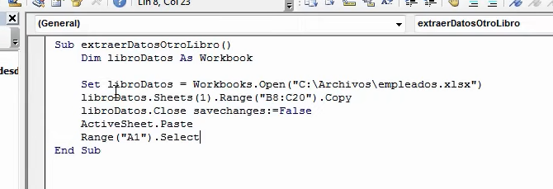
Copiar de un excel a otro

Slide 7
